Slide 1

POWERCODE
ACADEMY

Slide 2
Занятие на тему: CSS Position
Горбачевский Валерий

Slide 3

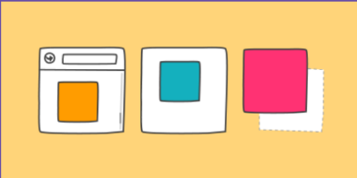
CSS Position
Запихни это куда хочешь!

Slide 4




Встречайте свойство "position"

Slide 5
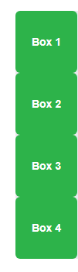
position: static;
static является значением по умолчанию. Элемент с position: static; отображается как обычно и не будет позиционироваться каким-либо специальным способом, он просто плюхнется вниз.

Slide 6
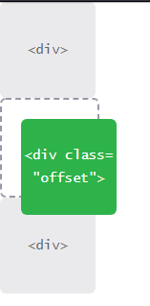
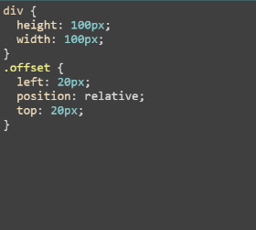
position: relative;

Slide 7
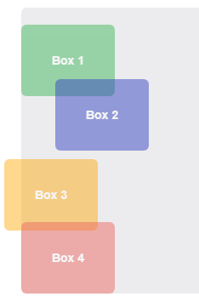
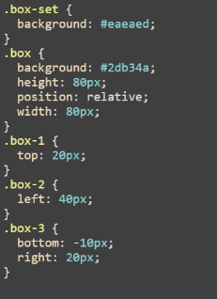
position: relative;

Slide 8
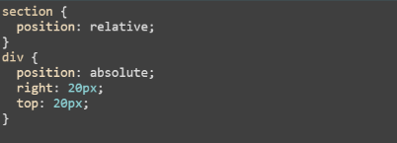
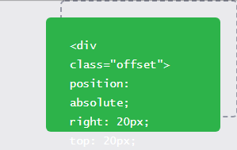
position: absolute;

Slide 9
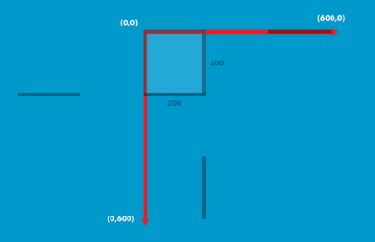
Точка отсчета координат
По умолчанию «абсолютные» элементы позиционируются в системе координат, привязанной к окну браузера. Однако, систему координат можно изменить.

Slide 10

схлопывание родителя если ему не заданы размеры:

Slide 11
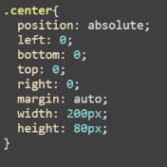
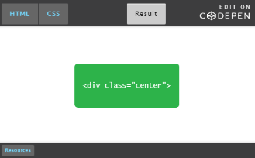
Absolute Centering

Slide 12
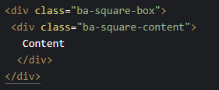
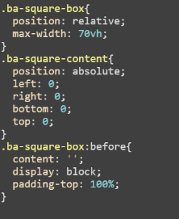
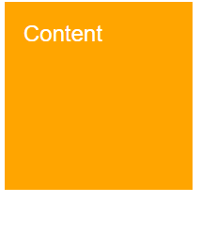
CSS Padding hack

Slide 13
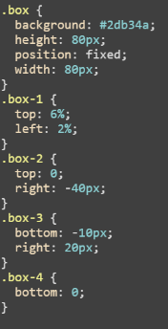
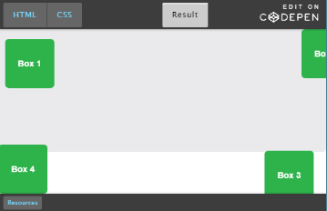
position: fixed;

Slide 14
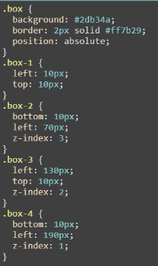
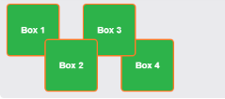
z-index

Slide 15
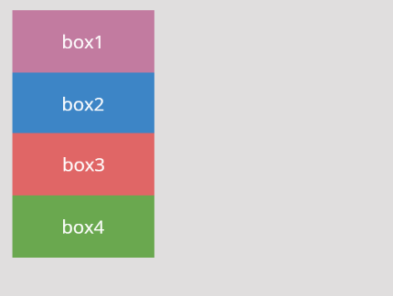
Задание
Добавьте разные значения top, left, а потом position:relative;

Slide 16
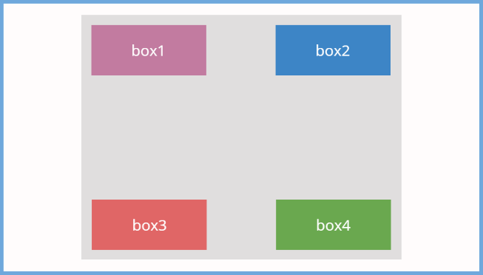
Задание 2

Slide 17
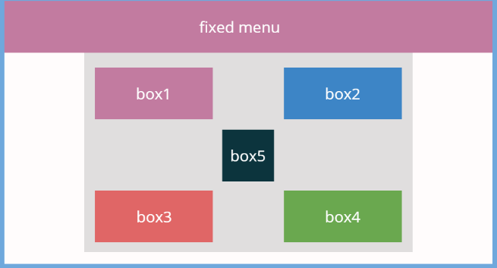
Задание 3

Slide 18
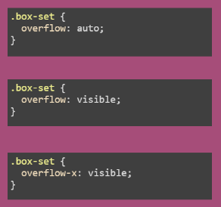
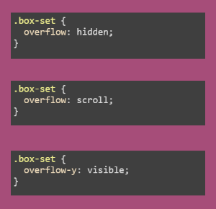
Overflow

Slide 19
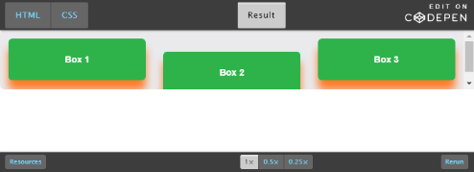
Overflow и box-shadow

Slide 20
Спасибо!
Есть вопросы?
Вы можете связаться со мной
mail: valeriy.gorbachevskiy@gmail.com
Telegram/Viber: +380954382408
Skype: valerij.gorbachevskij

